Slide 1


ENCUENTRO DE SEMILLEROS Y GRUPOS DE ESTUDIO DE PSICOLOGÍA UN
AECUN

Slide 2


Slide 3

ELEGIR
¿CUANDO?
¿QUÉ?
¿POR QUÉ?
¿FUE LA MEJOR?

Slide 4

SOMOS AECUN
Desarrollo teórico, experimental y aplicado del Análisis del Comportamiento en Colombia
RAZONES
FACTORES
CONDICIONES

Slide 5
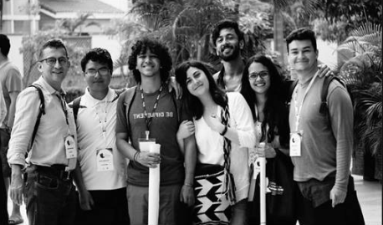
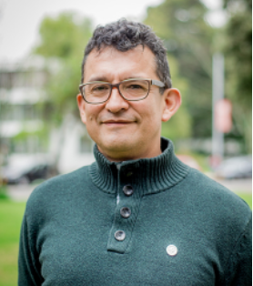
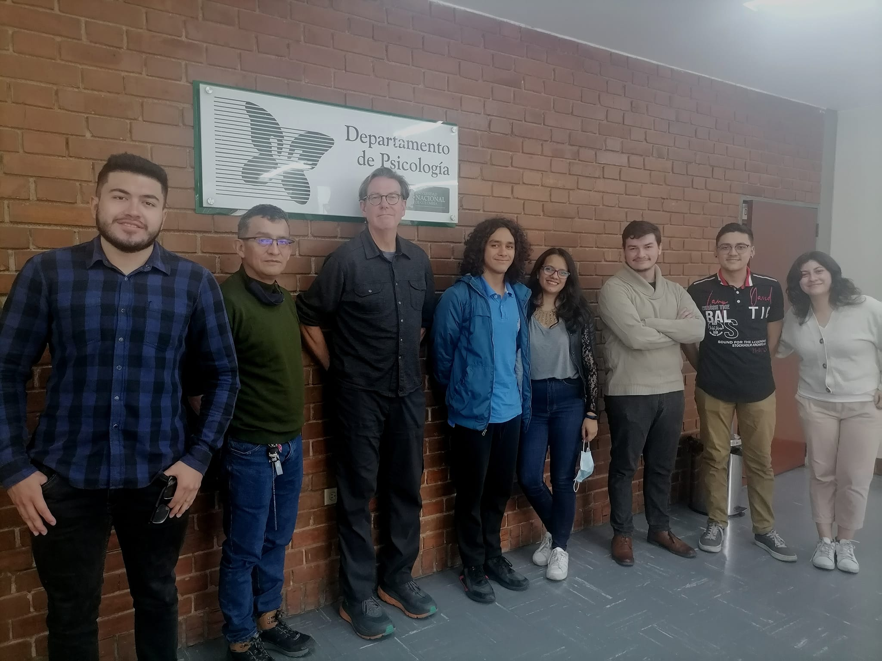
NUESTROS
MIEMBROS

Slide 6















¿Qué es lo
que
hacemos?
¿Qué falta
por
hacer?
IMPULSIVIDAD Y AUTOCONTROL
COOPERACIÓN, ALTRUISMO Y DISTANCIA SOCIAL
INTERVENCIONES EN AUTOCONTROL
PROFUNDIZACIÓN METODOLÓGICA Y PROCEDIMENTAL

Slide 7




¿Que ofrecemos?
PROFESIONAL
AECUN
PERSONAL
ACADEMICA

Slide 8
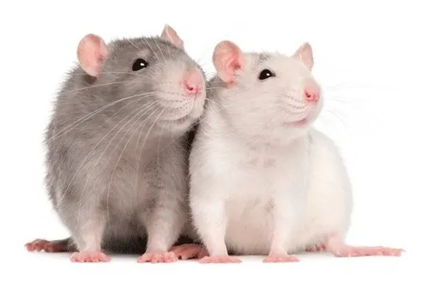
¡GRACIAS
POR SU ATENCION!
Nicolás Ordóñez - nsordonezc@unal.edu.co
Klaus Krejci - kkrejcim@unal.edu.co

